Slide 1
Приветствуем вас!
2022

Slide 2
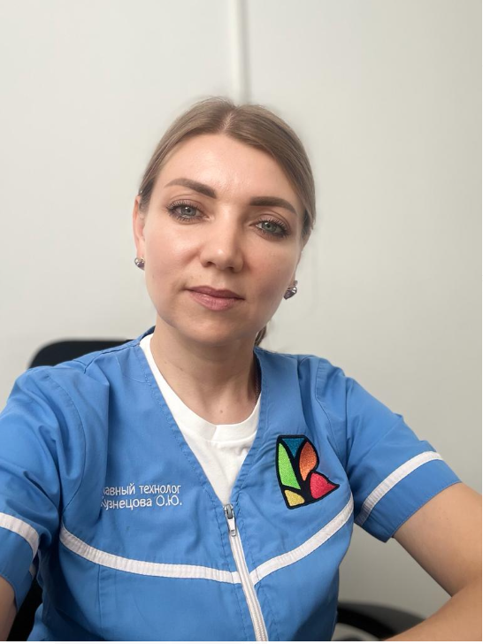
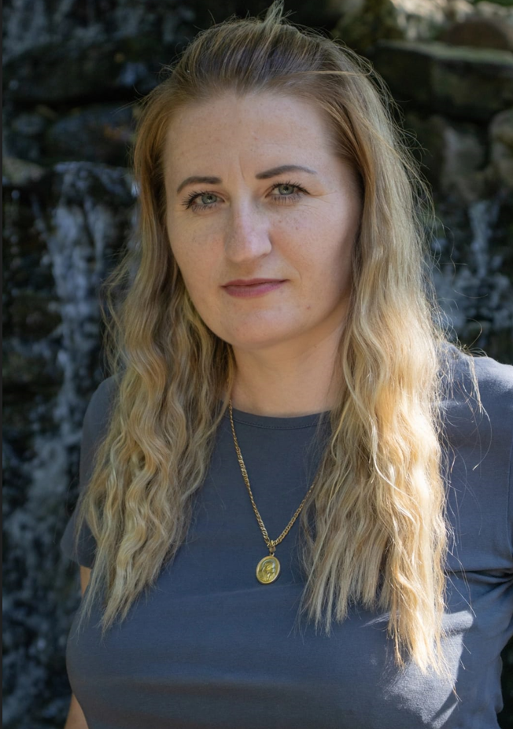
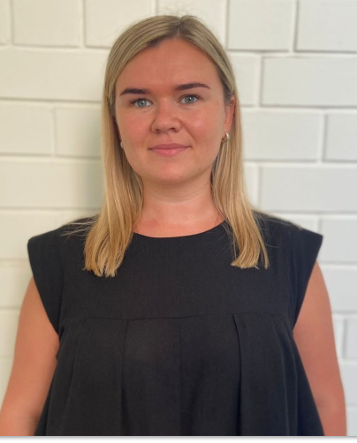
Разрешите представиться
Главный технолог группы компаний
Кузнецова Ольга
Руководитель направления подбора, адаптации и развития персонала Саркисянц Юлия
Менеджер по подбору персонала в Краснодарском филиале
Фирсова Юлия

Slide 3
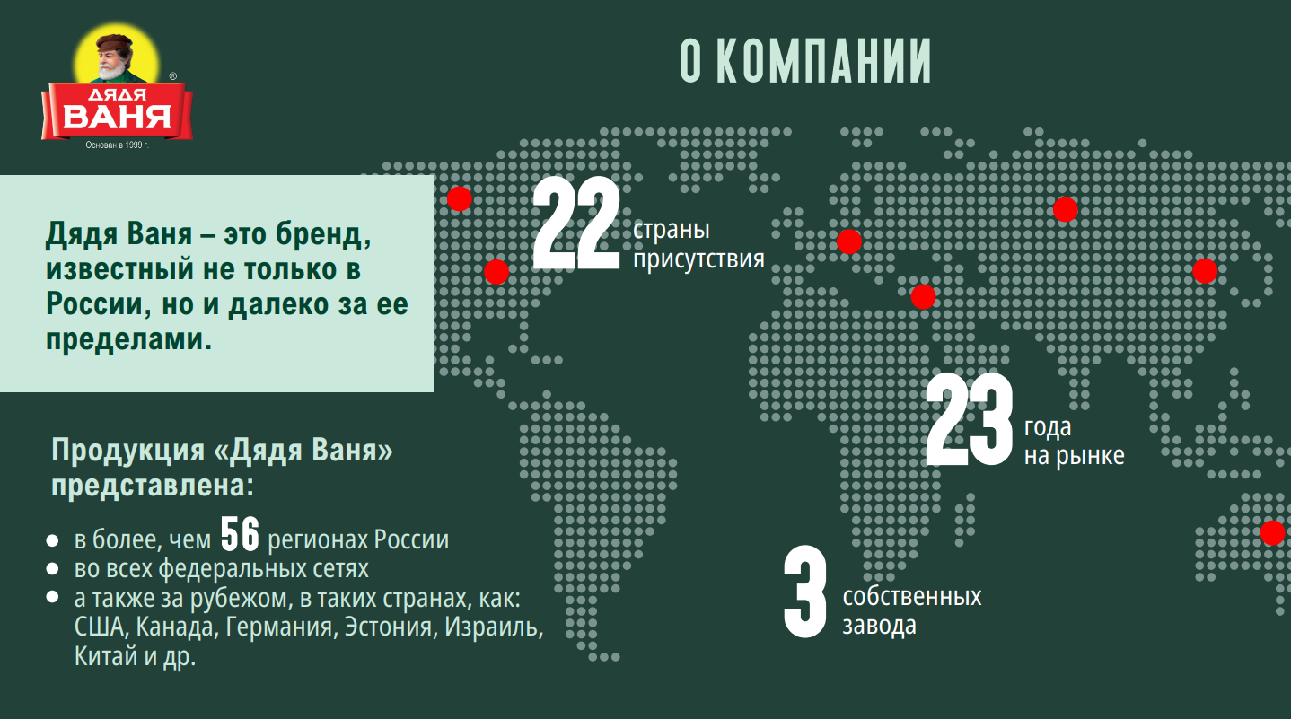

Slide 4
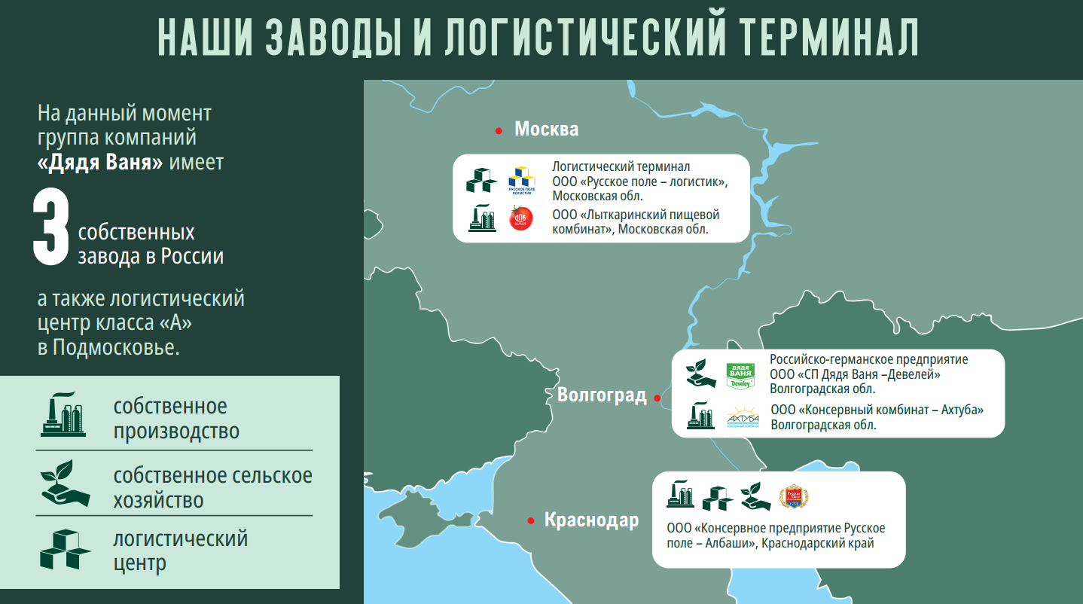

Slide 5
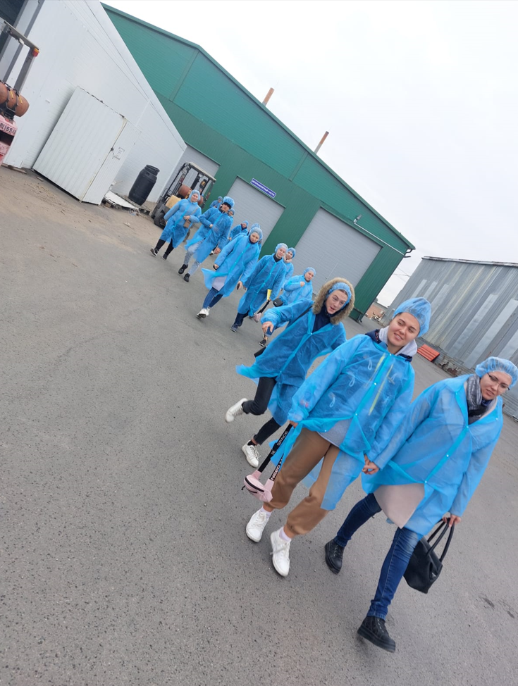
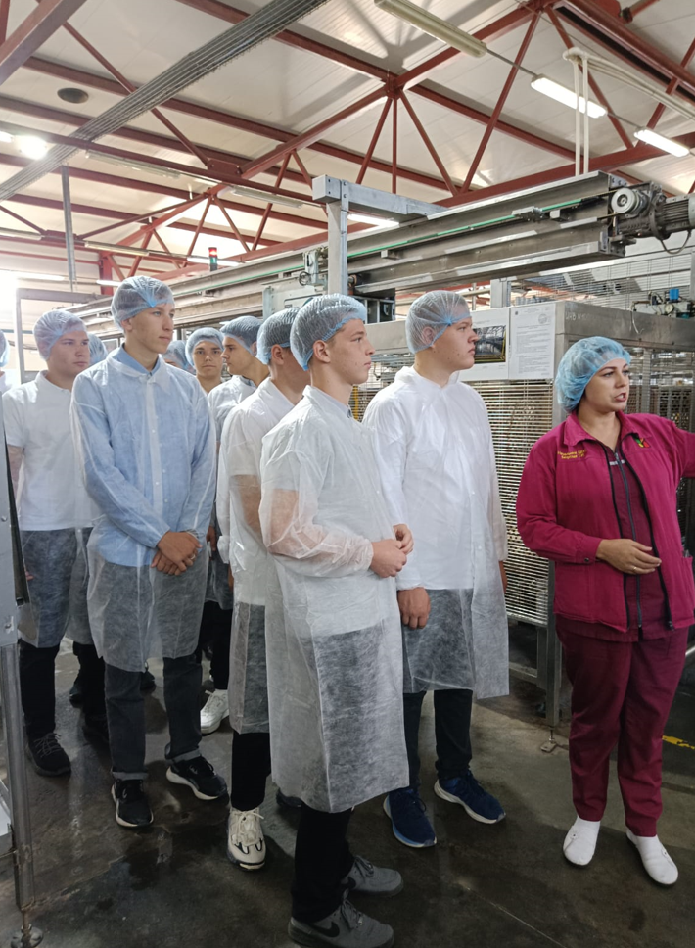
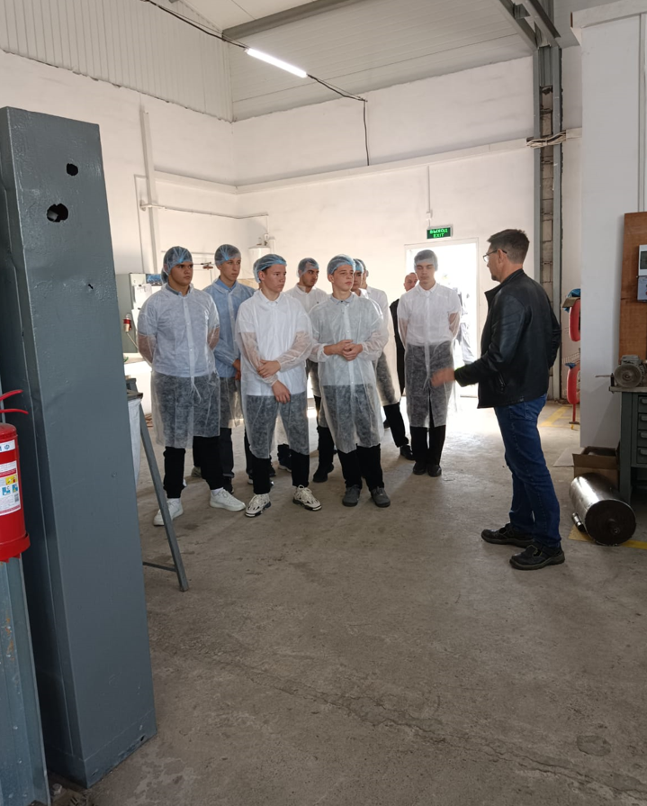
Виды практики в ГК ДЯДЯ ВАНЯ
Что такое учебная практика?
Учебная практика — это, по сути, экскурсия по предприятию, позволяющая студенту наглядно представить работу предприятия и ответить на вопрос: правильно ли он выбрал будущую профессию. Трудовой договор в таком случае не заключается, поскольку трудовой функции студент в данном случае не выполняет.

Slide 6
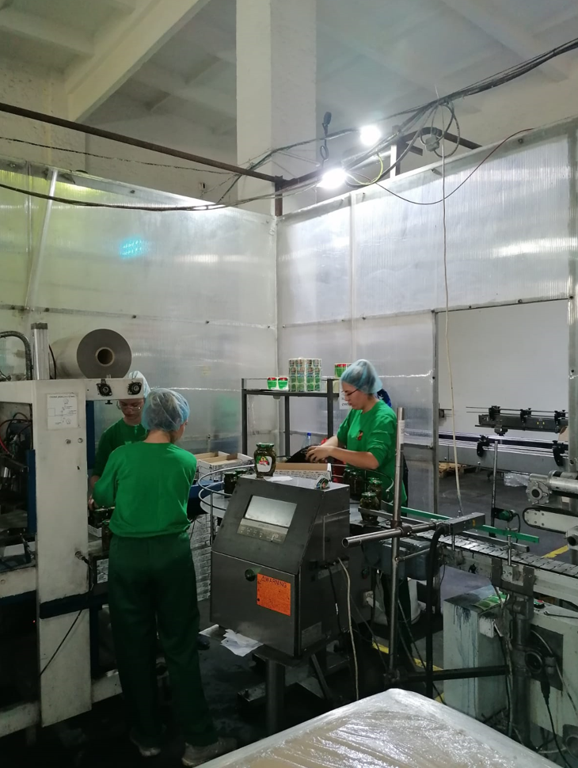
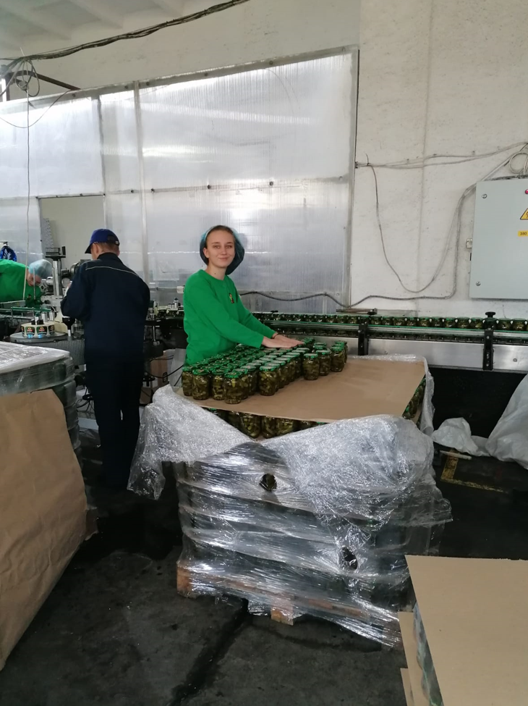
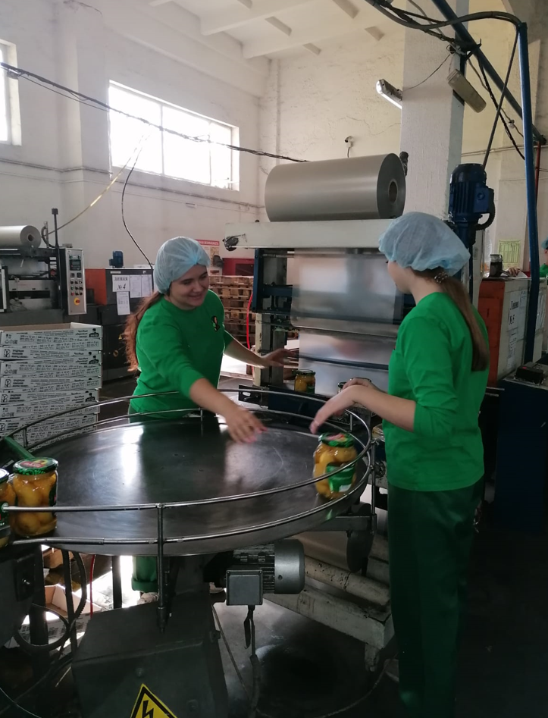
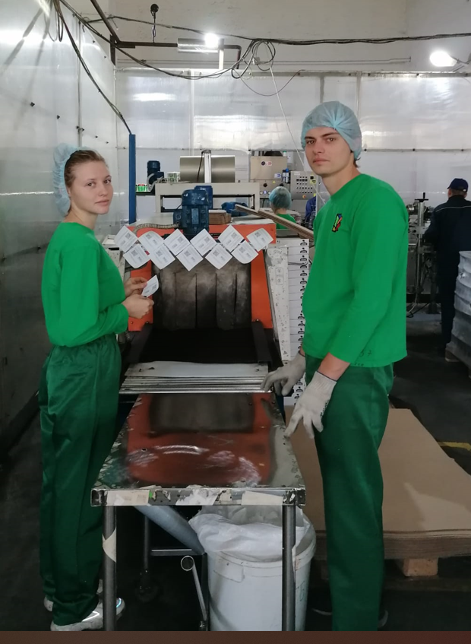
Что такое производственная практика?
Производственная же практика подразумевает выполнение студентом определенной работы, соответствующей квалификационным характеристикам получаемой специальности и, соответственно, возникновение трудовых взаимоотношений между студентом и предприятием. В этом случае практика обязательно должна проводиться согласно утвержденной программы. Студента для прохождения практики принимают в штат работодателя на вакантное место и со студентом заключается трудовой договор.

Slide 7
Дорога в профессию в Компании с Дядей Ваней
Участники:
Студенты 4 курса факультета перерабатывающих технологий и товароведения
Этапы:
№ | Мероприятие | Сроки
1 | Подготовка тем для дипломных проектов | До сентября 2023г
2 | Отбор студентов участников | Сентябрь 2023
3 | Консультирование студентов и научного руководителя по плану подготовки и реализации теоретической части проекта | Октябрь-декабрь 2023
4 | Разработка программы преддипломной практики, выбор наставников, площадки для практики | Декабрь - январь- 2024
5 | Преддипломная практика | Февраль- май 2024
6 | Защита дипломов с участием конкурсной комиссии ККА и РПА | Июнь 2024
7 | Подведение итогов, вручение наград, приглашение на работу | Июнь 2024

Slide 8

Трудоустройство в ГК ДЯДЯ ВАНЯ

Slide 9

Оформление в соответствии с ТК РФ - у нас надежно и стабильно

Slide 10
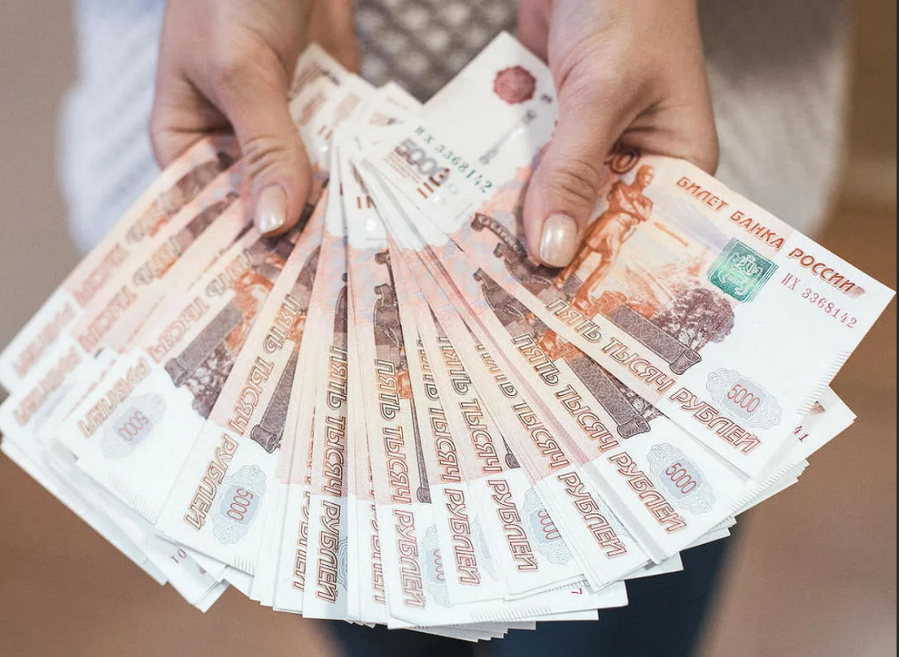
Система мотивации прозрачна и понятна

Slide 11
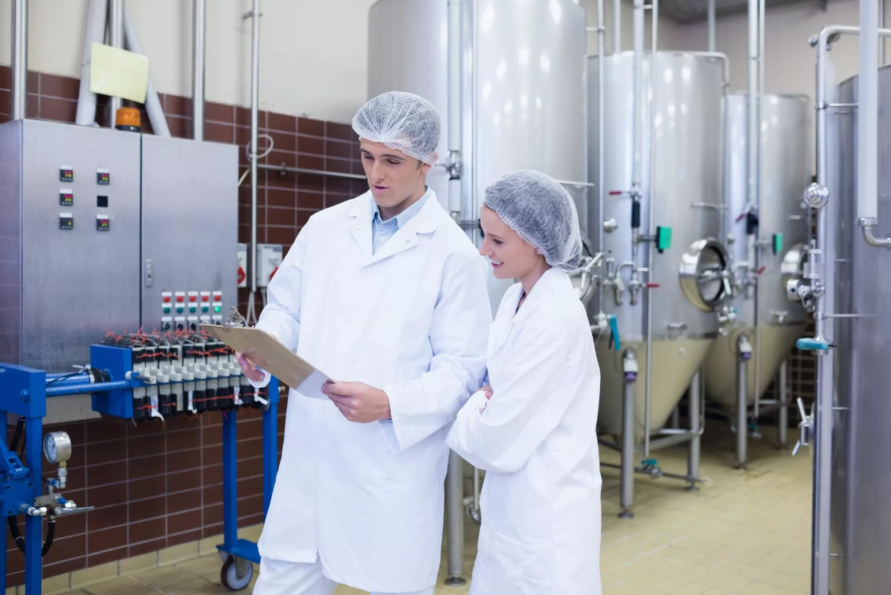
Бесплатное обучение

Slide 12

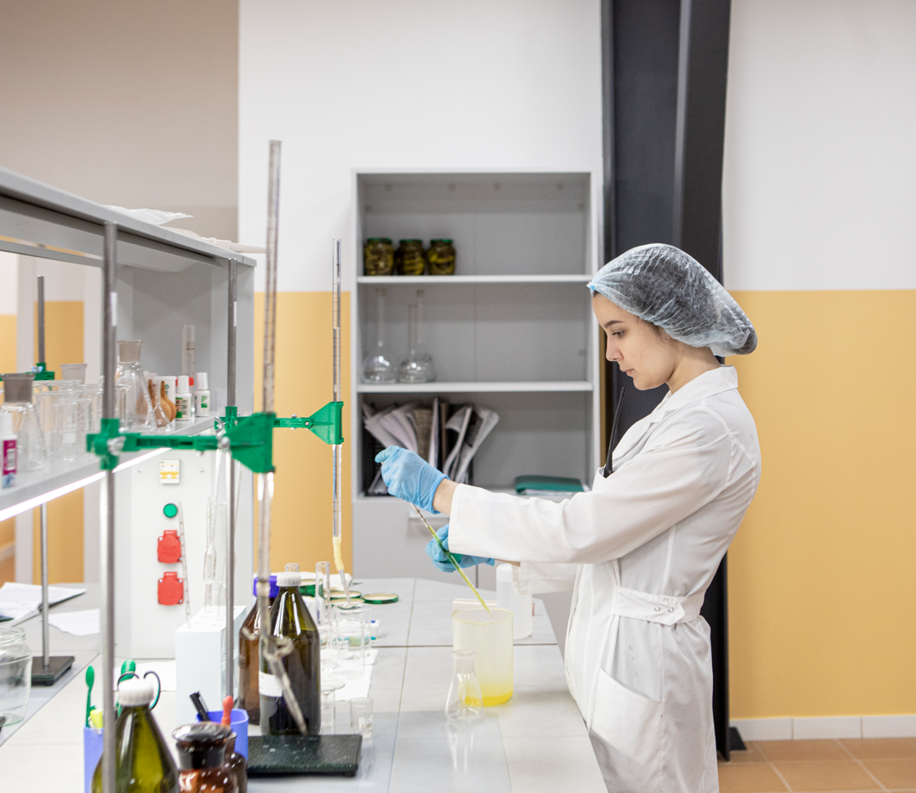
Бесплатная качественная спецодежда

Slide 13
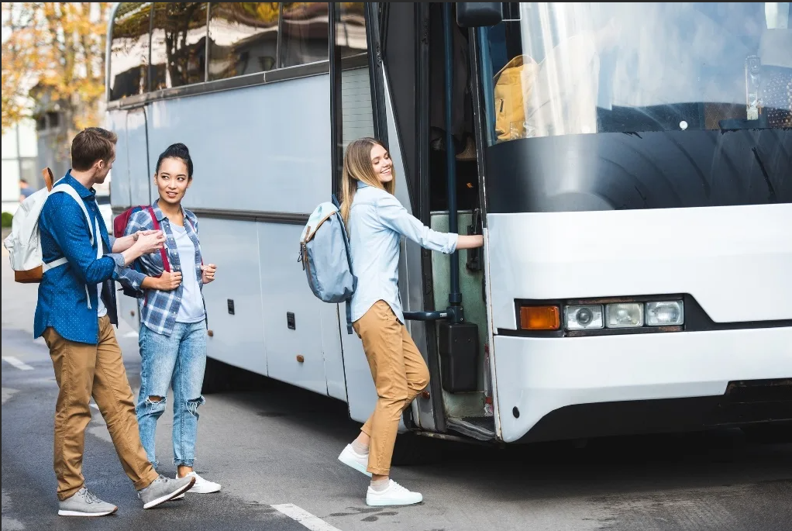
Бесплатная доставка из ст. Каневская, ст. Новоминская

Slide 14
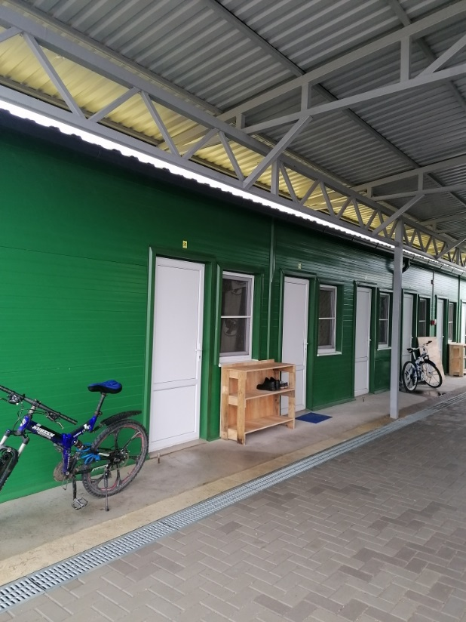
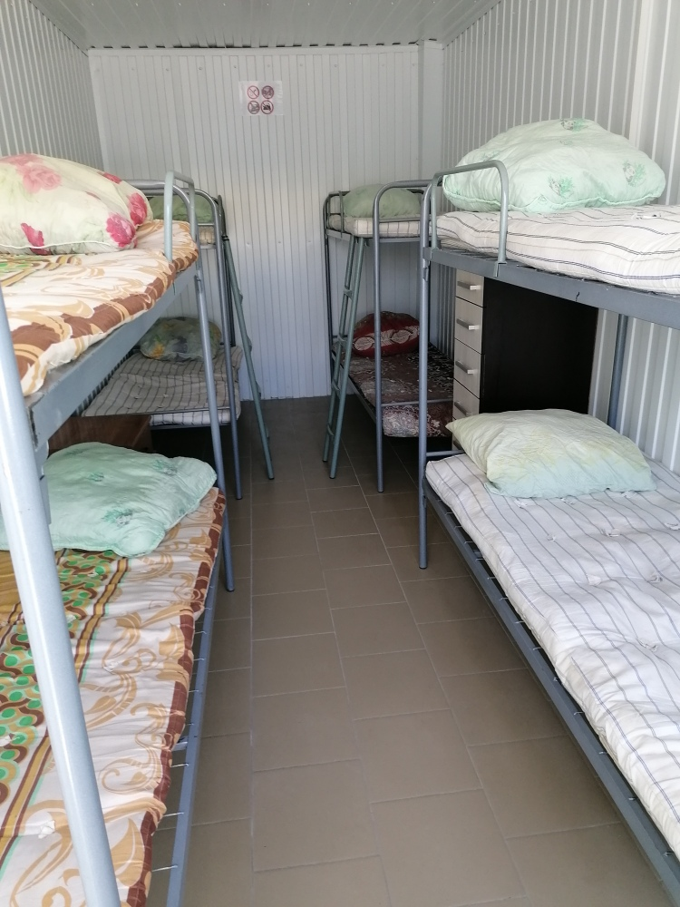
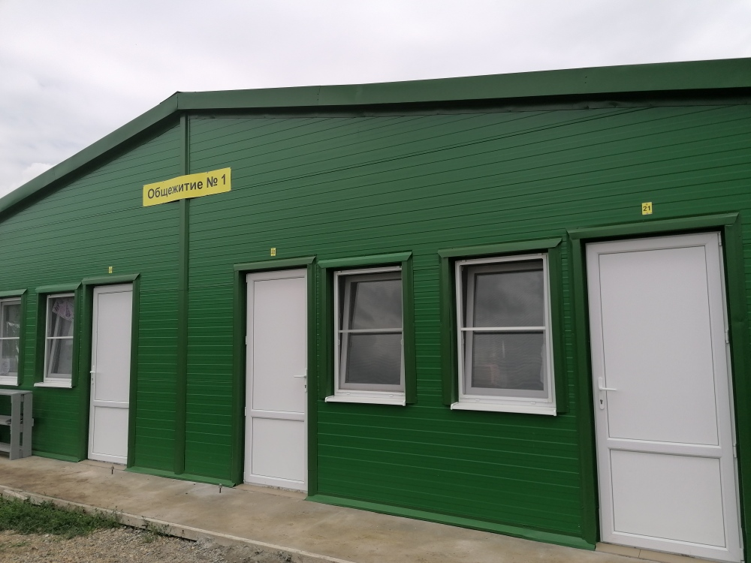
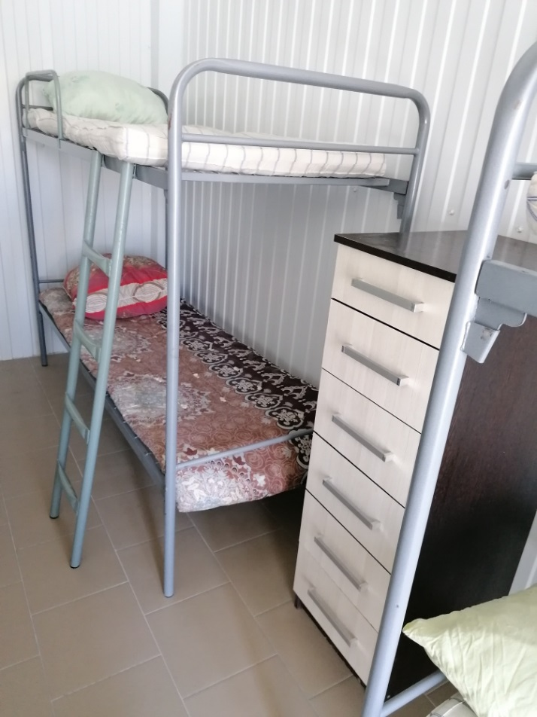
Бесплатное общежитие

Slide 15
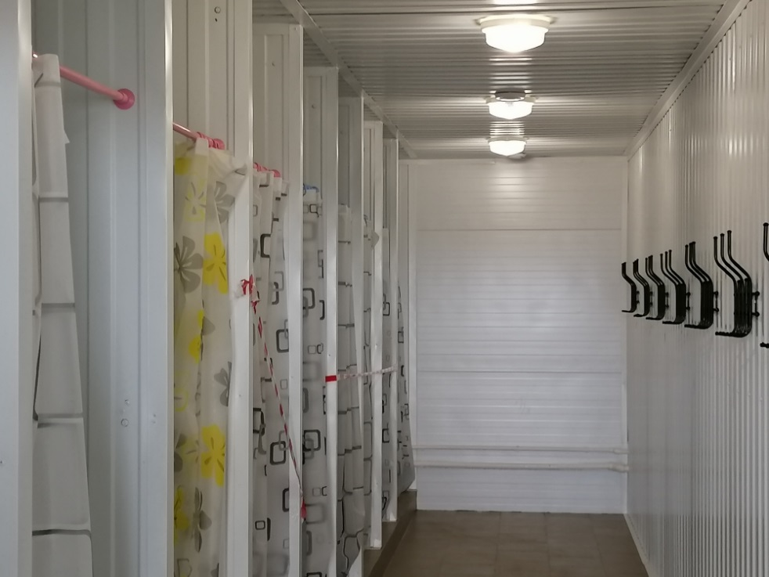
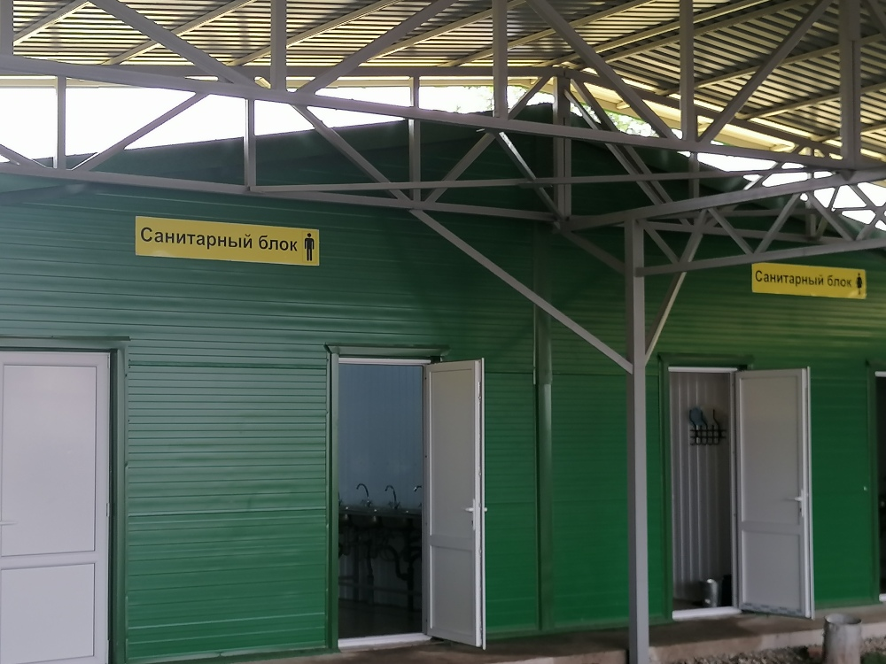
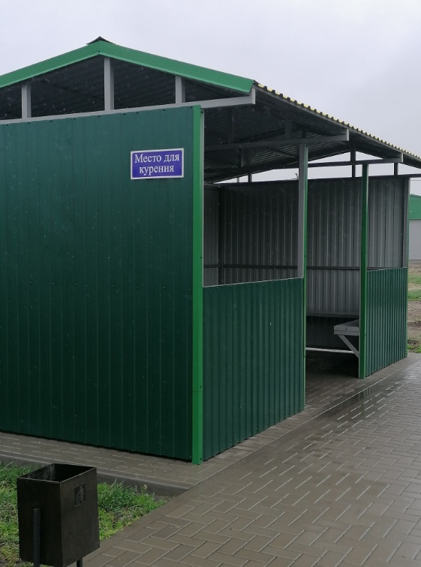
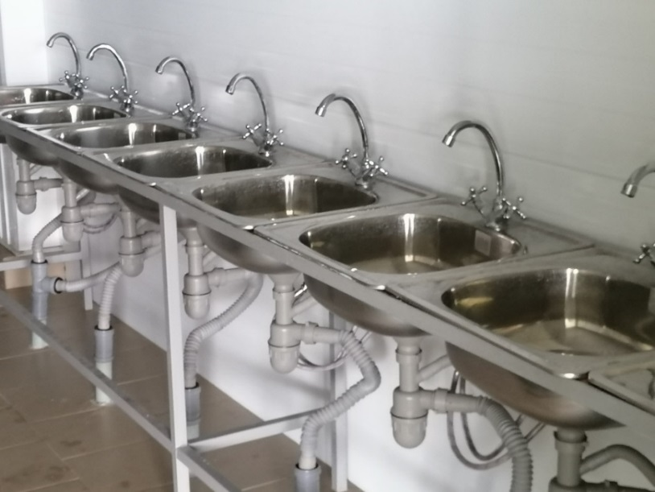

Slide 16


Компенсация ГСМ, аренды квартиры и др. по договоренности

Slide 17
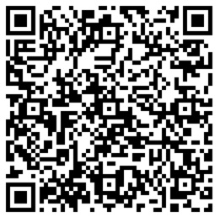
Контактная информация
+7 (989) 297-56-61
+7 (86164) 76-597 (доб.261)
hrpodbor@ruspole.ru
Адрес: Краснодарский край, ст. Новоминская, ул. Советская, 24

Slide 18


Slide 19
Будем рады ответить на ваши вопросы
2022

